Slide 1


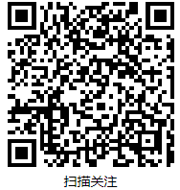
《软件项目管理》
第 二 篇 第 10 章
软件项目人员与沟通计划
软 件 学 院 罗 昕
luoxin@sdu.edu.cn

Slide 2

关于展示 一些建议
每位同学都要进行一次展示
每位同学的展示至少包含一个核心计划，最多两个计划
每位同学的展示时长在5分钟左右。4.5-5.5min
5月17日开始第一轮，共计三轮
每轮的顺序，按照在线文档倒序；每轮每组自行选择一位同学展示

Slide 3
关于展示
请每个小组所有成员全部完成展示之后，以小组为单位将PPT【打包】上传到QQ群。
压缩包命名： 同学姓名A+同学姓名B+同学姓名C
每个人的PPT命名为：同学姓名

Slide 4
《软件项目管理》
第 二 篇 第 10 章
软件项目人员与沟通计划
软 件 学 院 罗 昕
luoxin@sdu.edu.cn

Slide 5
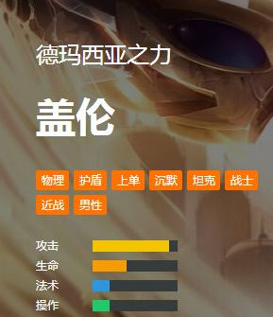

情景引入

Slide 6

情景引入

Slide 7
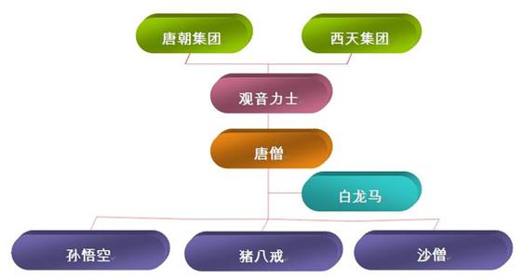

情景引入
沟通

Slide 8
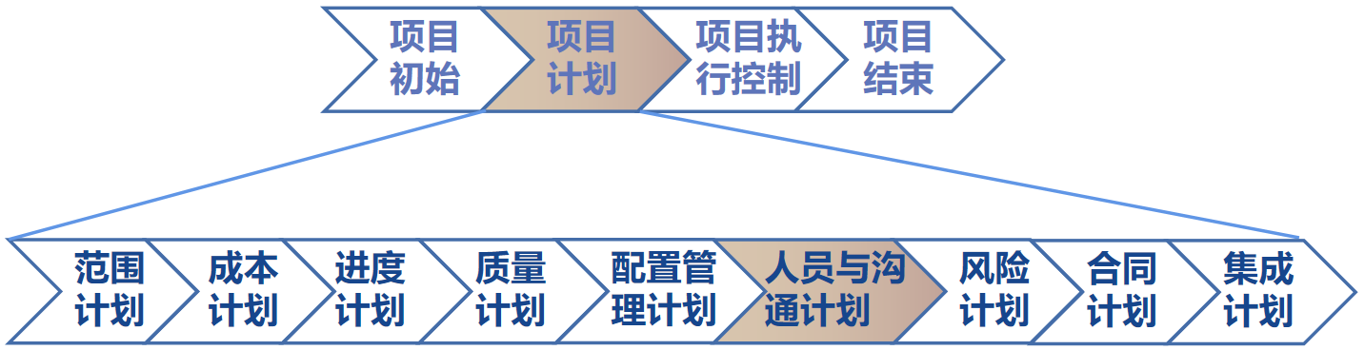
路线图:人员与沟通计划
Notes:
软件产品是开发人员智慧的结晶，人是软件项目中重要因素。建设高效的软件项目开发团队是项目顺利实施的保证。人才是企业的最重要的资源，人力资源决定项目的败。

Slide 9
软件项目配置管理计划 学习要点
一、项目人员计划
二、干系人计划
三、沟通计划
四、案例分析
五、课程实践

Slide 10
软件项目配置管理计划 学习要点
一、项目人员计划
10.1.1 项目组织结构
10.1.2 责任分配矩阵
10.1.3 人员管理计划
二、干系人计划
三、沟通计划
四、案例分析
五、课程实践

Slide 11

项目成功靠团队
Notes:
项目中人力资源一般是以团队形式存在的，

Slide 12
团队
团队是一定数量的个体成员组织的集合，包括企业内部的人、供应商、承包商、客户等。
为一个共同的目标工作，协调一致，愉快合作，从而开发出来高质量的产品。
每位成员扮演一个或多个角色。
项目经理、系统分析员、系统设计员、数据库管理员、支持工程师、程序员、质量保证工程师、业务专家（用户）、测试人员等。

Slide 13
组织结构的主要类型 - 10.1.1
职能型组织结构
项目型组织结构
矩阵型组织结构
Notes:
组建团队时首先要明确项目的组织结构。项目组织结构应该能够提高团队的工作效率，避免摩擦。
项 目管理中的组织结构可以总结为3种主要类型：职能型、项目型和矩阵型。

Slide 14
组织结构 - 职能型
职能型组织结构是一种常规的线性组织结构。
职能型组织结构是一种传统的、松散的项目组织结构，它最初的出现是社会化大生产，专业化分工的结果。
在这种类型的组织结构中，高层管理者处于组织结构的最顶层，中、低层管理者逐步向下分布，公司按照各种管理职能划分为生产、财务、营销、人事和研发等若干职能部门。

Slide 15
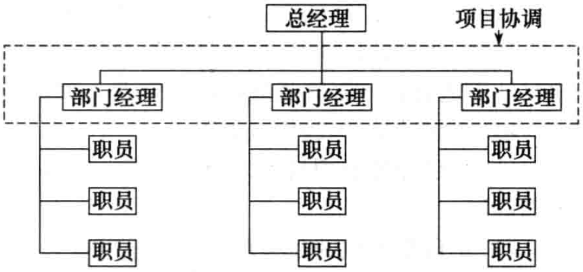
组织结构 - 职能型
Notes:
目是以部门为主体来承担项目的，一个项目由一个或者多个部门承担，一个部门也可能承担多个项目，有部门经理也有项目经理，所以项目成 员有两个负责人
当公司开展项目时，由各职能部门的职员承担相应的项目任务，通常情况下他们都是兼职的，因为这些职员在完成一定项目任务的同时，还要完成其所属职能部门的任务。

Slide 16
组织结构 - 职能型
职能型组织结构主要承担的是内部项目，很少承担外部项目。
当公司开展项目时，由各职能部门的职员承担相应的项目任务，通常情况下他们都是兼职的，因为这些职员在完成一定项目任务的同时，还要完成其所属职能部门的任务。
项目经理可能是职能经理，也可能是某部门的一般成员，他主要起的是协调作用，没有足够的权力控制项目的进展，对项目团队成员也没有完全的支配权力。

Slide 17
组织结构 - 职能型 - 优点
可以充分发挥职能部门的资源集中优势
部门的专家可以同时为部门内不同项目使用，减少了资源浪费
便于相互交流 , 相互支援。项目成员在事业上具有连续性和保障性
可以随时增派人员，保持项目技术的连续性
可以将项目和本部门的职能工作融为一体，可以减少因项目的临时 性而给项目成员带来的不确定性
Notes:
1）以职能部门作为承担项目任务的主体，可以充分发挥职能部门的资源集中优势，有利 于保障项目需要资源的供给和项目可交付成果的质量，在人员的使用上具有较大的灵活性。
2）职能部门内部的技术专家可以被该部门承担的不同项目共享，节约人力，减少了资源 浪费。
3）同一职能部门内部的专业人员便于相互交流、相互支援，对创造性地解决技术问题很有帮助。同部门的专业人员易于交流知识和经验，项目成员在事业上具有连续性和保障性。
4）当项目成员调离项目或者离开公司，所属职能部门可以增派人员，保持项目技术的连续性。
5）项目成员可以将完成项目和完成本部门的职能工作融为一体，可以减少因项目的临时 性而给项目成员带来的不确定性。

Slide 18
组织结构 - 职能型 - 缺点
项目和部门利益发生冲突，职能部门更重视本部门的目标，会忽视项目目标
资源平衡会出现问题（一个项目多部门，一个部门多项目）
权利分割不利于各个职能部门的交流和团结协作
行政隶属关系使得项目经理没有充分的权利。双重报告关系会影响项目的成功与否
Notes:
1）客户利益和职能部门的利益常常发生冲突，职能部门会为本部门的利益而忽视客户的需求，只集中于本职能部门的活动，项目及客户的利益往往得不到优先考虑。
2）当项目需要多个职能部门共同完成，或者一个职能部门内部有多个项目需要完成时, 资源的平衡就会出现问题。
3）当项目需要由多个部门共同完成时，权力分割不利于各职能部门之间的沟通交流、团 结协作。项目经理没有足够的权利控制项目的进展。
4）项目成员在行政上仍隶属于各职能部门的领导，项目经理对项目成员没有完全的权利， 项目经理需要不断地同职能部门经理进行有效的沟通，以消除项目成员的顾虑。
当小组成员对部门经理和项目经理都要负责时，项目团队的管理常常是复杂的。对这种双重报告关系的有效 管理常常是项目最重要的成功因素，而且通常是项目经理的责任。

Slide 19
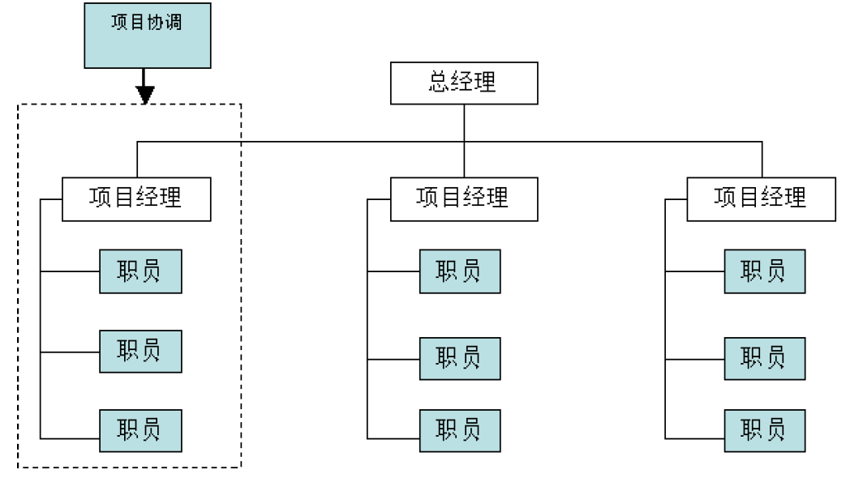
组织结构 - 项目型
项目型组织结构的部门是完全按照项目来设置的，每个部门相当于一个微型的职能型组织，每个部门都有自己的项目经理及其下属的职能部门

Slide 20
组织结构 - 项目型
项目经理对自己的部门全权负责，对项目成员有着直接的管理权力。
所有的项目成员都是专职的，当一个项目结束时，团队通常就解散了，团队中的成员可能会被分配到新的项目中去。如果没有新的项目，他们就有可能被解雇了。
项目式组织结构由于重复设置，成本较高，所以常在那些投资额很大、时间跨度很长的大型项目中使用。

Slide 21
组织结构 - 项目型 - 优点
在项目型组织结构中，项目团队中的成员不像职能型组织结构那样具有双重身份，通常都是专职人员。因此，项目组织较为稳定，而且每个项目成员都能明确自己的责任，有利于项目组织的统一指挥和管理。
每个部门都是基于项目而组建的，他们的首要目标就是圆满地完成项目的任务，项目成员都能够明确理解并致力于项目目标，团队精神得以充分发挥。
项目经理享有最大限度的决策管理自主权，在进度、成本和质量方面的控制较为灵活，可以统一协调整个组织的管理工作，而且对客户的需求和公司高层的意图可以做出快捷的响应，从而保证了项目的成功实施。
项目经理可以避开职能部门直接与高层管理人员沟通，提高了沟通速度，避免了沟通中的失真与延误。

Slide 22
组织结构 - 项目型 - 优点
项目经理对项目可以全权负责，可以根据项目需要随意调动项目组织的内部资源或者外部资源。
完全以项目为中心安排工作，决策的速度得以加快，能够对客户的要求做出及时响应
项目经理对项目成员有全部权利，项目成员只对项目经理负责，避免了多重领导、无所适从
组织结构简单，易于操作。
Notes:
1）项目经理对项目可以全权负责，可以根据项目需要随意调动项目组织的内部资源或者 外部资源。
2）项目型组织的目标单一，完全以项目为中心安排工作，决策的速度得以加快，能够对客户的要求做出及时响应，项目组团队精神得以充分发挥，有利于项目的顺利完成。
3）项目经理对项目成员有全部权利，项目成员只对项目经理负责，避免了职能型项目组 织下项目成员处于多重领导、无所适从的局面，项目经理是项目的真正、唯一的领导者。
4）组织结构简单，易于操作。项目成员直接属于同一个部门，彼此之间的沟通交流简洁、 快速，提高了沟通效率，同时加快了决策速度。

Slide 23
组织结构 - 项目型 - 缺点
资源浪费。人员、设施、设备重复配置，且资源不能共享，忙闲不均
各个独立的项目型组织处于相对封闭的环境之中，公司的宏观政策、方针很难做到完全、真正的贯彻实施，可能会影响公司的长远发展
对于项目成员来说，缺乏一种事业上的连续性和安全感
项目之间缺乏信息交流，不同的项目组很难共享知识和经验，项目成员的工作会出现忙闲不均的现象
Notes:
1）对于每一个项目型组织，人员、设施、设备重复配置会造成一定程度的资源浪费。资源不能共享，即使某个项目的专用资源闲置，也无法应用 于另外一个同时进行的类似项目，会造成忙闲不均的现象
2）公司里各个独立的项目型组织处于相对封闭的环境之中，公司的宏观政策、方针很难做到完全、真正的贯彻实施，可能会影响公司的长远发展。
3）在项目完成以后，项目型组织中的项目成员或者被派到另一个项目中去，或者被解雇， 对于项目成员来说，缺乏一种事业上的连续性和安全感。
4）项目之间处于一种条块分割状态，项目之间缺乏信息交流，不同的项目组很难共享知 识和经验，项目成员的工作会出现忙闲不均的现象。

Slide 24
组织结构 - 项目型 - 缺点
每个独立的项目组织都设有自己的职能部门，不能形成资源共享，同时由于项目各阶段的工作重点不同，而项目组之间的人力资源又不能相互协调，这样会使项目组成员的工作出现忙闲不均的现象，影响了员工的工作积极性，也造成了人力资源的浪费，管理成本较高，资源配置效率低下。
各项目团队的技术人员往往只注重自身项目中所需的技术，不同的项目团队很难共享知识，不利于项目团队成员技术水平的提高。
项目成员缺乏一种事业上的保障，项目一旦结束，项目团队成员就有可能失去工作，由于他们往往会担心项目结束后的生计，因此项目的收尾工作就可能会被推迟。

Slide 25
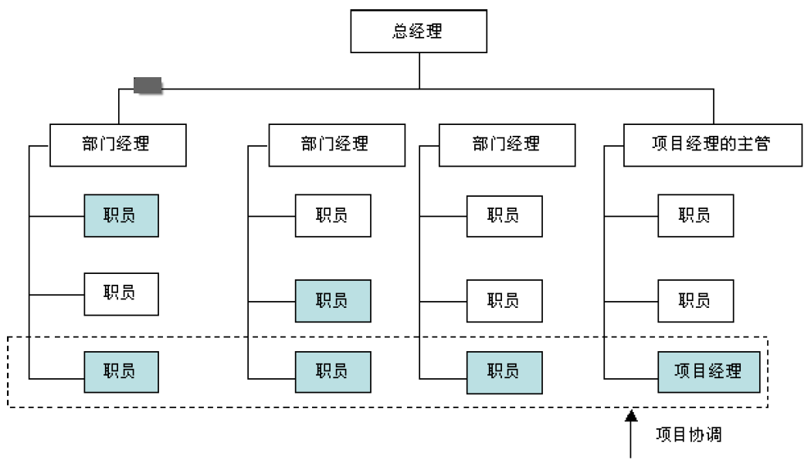
组织结构 - 矩阵型
矩阵型组织结构是一个混合体，它在职能型组织的垂直层次结构中叠加了项目型组织的水平结构，兼有职能型组织结构和项目型组织结构的特征
Notes:
矩阵型组织结构是职能型组织结构和项目型组织结构的混合体，既具有职能型组织的特 征，又具有项目型组织结构的特征.
它在职能型组织的垂直层次结构中叠加了项目型组织的水平结构，兼有职能型组织结构和项目型组织结构的特征
根据项目的需要。从不同部门选择合适的项目人员组成临时项目组，项目结束后，项目组解散，成员回归原先部分。
项目成员对应于两个上司，一个时部门经理，职能经理，一个是项目经理

Slide 26
组织结构 - 矩阵型
根据项目的需要，从不同的部门中选择合适的项目人员组成一个临时项目组，项目结束之后，这个项目组也就解体了
这种组织结构的关键是项目经理需要具备好的谈判和沟通技能，项目经理与职能经理之间建立友好的工作关系
项目成员需要适应与两个上司协调工作。加强横向联结，充分整合资源，实现信息共享，提高反应速度等方面的优势恰恰符合当前的形势要求
这种组织结构适用于管理规范、分工明确的公司或者跨职能部门的项目

Slide 27
组织结构 - 矩阵型 - 优点
专职的项目经理负责整个项目 , 以项目为中心，能迅速解决问题
公司的多个项目可以共享各个职能部门的资源（研究表明：少用20%的员工）
即利于项目目标的实现,又利于公司目标方针的贯彻
项目成员的顾虑减少了
Notes:
1）专职的项目经理负责整个项目，以项目为中心，能迅速解决问题。在最短的时间内调配人才，组成一个团队，把不同职能的人才集中在一起。
2）多个项目可以共享各个职能部门的资源。在矩阵管理中，人力资源得到了更有效的利用，减少了人员冗余。研究表明：一般使用这种管理模式的企业能比传统企业少用20%的 员工。
3）既有利于项目目标的实现，也有利于公司目标方针的贯彻。
4）项目成员的顾虑减少了，因为项目完成后，他们仍然可以回到原来的职能部门，不用 担心被解散，而且他们能有更多机会接触自己企业的不同部门。

Slide 28
组织结构 - 矩阵型 - 缺点
容易引起职能经理和项目经理权力的冲突
资源共享也能引起项目之间的冲突
项目成员有多位领导，即员工必须要接受双重领导，因此经常有焦虑与压力
Notes:
1）容易引起职能经理和项目经理权力的冲突。
2）资源共享可能引起项目之间的冲突。
3）项目成员有多位领导，即员工必须要接受双重领导，因此经常有焦虑与压力。当两 个经理的命令发生冲突时，他必须能够面对不同指令形成一个综合决策来确定如何分配他 的时间。同时，员工必须和他的两个领导保持良好的关系，应该显示岀对这两个领导的双 重忠诚。

Slide 29
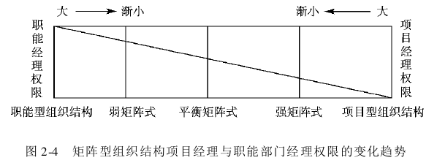
组织结构 - 矩阵型
根据项目组织中项目经理和职能部门经理责权利的大小，又可以将矩阵型组织结构分为弱矩阵式、平衡矩阵式和强矩阵式三种形式。

Slide 30
组织结构 - 矩阵型
强矩阵式组织：项目经理的权力 >职能经理的权力
平衡矩阵式组织：项目经理的权力≈职能经理的权力
弱矩阵式组织：项目经理的权力 <职能经理的权力
平衡矩阵式组织结构处于弱矩阵式组织结构和强矩阵式组织结构之间，
弱矩阵式组织结构接近于职能型组织结构，
强矩阵式组织结构接近于项目型组织结构。

Slide 31
组织结构
一般来说，职能型组织结构适用于不确定性程度较低、所用技术标准规范、持续时间较短的小型项目，而不适用于环境变化较大、技术创新性很强的大型项目。
项目型组织结构适用于环境的快速变化的项目。
矩阵型组织结构融合了上述两种组织结构的优点，在充分利用公司的资源上具有更大的优越性，适用于技术复杂、风险程度较大的大型项目。

Slide 32

单选题
1分
在项目管理的3中组织结构中，适用于主要由一个部门完成的项目或技术比较成熟的项目的组织结构是（ ）
A
B
C
D
A
职能型组织结构
B
矩阵型组织结构
C
项目型组织结构
D
都一样
提交
Notes:
职能型组织结构适用于不确定性程度较低、所用技术标准规范、持续时间较短的小型项目

Slide 33
单选题
1分
在（ ）组织结构中，项目成员没有安全感。
A
B
C
D
A
项目型
B
弱矩阵型
C
矩阵型
D
职能型
提交
Notes:
项目成员缺乏一种事业上的保障，项目一旦结束，项目团队成员就有可能失去工作，由于他们往往会担心项目结束后的生计，因此项目的收尾工作就可能会被推迟。

Slide 34
组织分解结构
选择合适的项目角色 例如:
1) 项目经理
2) 系统分析员
3) 系统设计员
4) 数据库管理员
5) 支持工程师
6) 程序员
7) 质量保证人员
8) 配置管理人员
9) 业务专家（用户）
10) 测试人员 等等
需求分析人员
设计人员
项目管理人员
SPM需要的
角色人员
测试人员
编程人员
Notes:
为了创建一个组织结构，需要明确项目需要的人员类型，比如需要些C++还是JAVA的人员。

Slide 35
组织分解结构
OBS(Organizational Breakdown Structure)是一种组织结构图，显示组织中哪个单位负责哪项工作任务。
项目经理完成WBS分解之后，可能开始考虑如何将各个独立的工作单元分配给相应的组织单元。确定了组织结构图之后，项目经理需要确定组织结构中的责任分配。
WBS可以与OBS综合使用，建立一个任务职责的对应关系
Notes:
组织分解结构

Slide 36
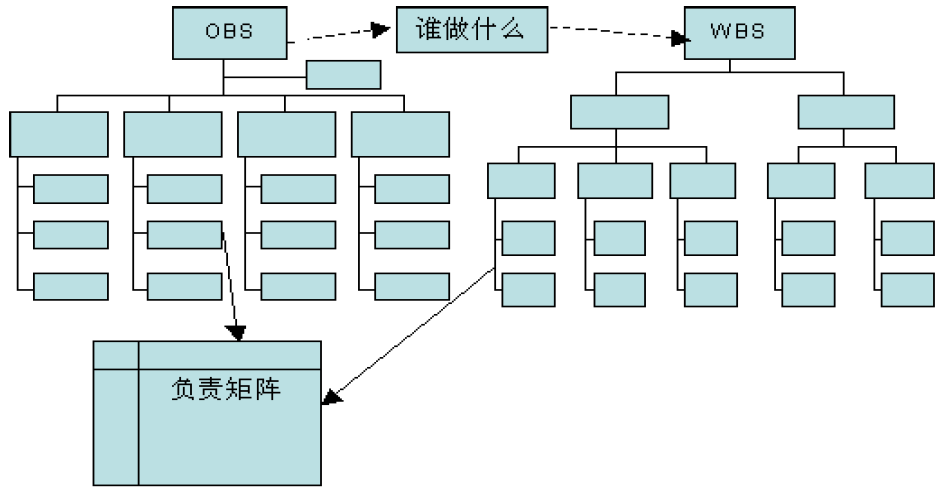
组织分解结构
OBS(Organizational Breakdown Structure)
Notes:
这是一个WBS与OBS的对应关系图。
在项目团队内部，有时出现由于各阶段不同角色或同阶段不同角色之间的责任分工不够清晰而造成工作互相推诿、责任互相推卸的现象；各阶段不同角色或同阶段不同角色之间的责任 分工比较清晰，但是各项目成员只顾完成自己那部分任务，不愿意与他人协作。
为了避免这样的情况，项目经理需要确定组织结构中的责任分配。

Slide 37
责任分配矩阵 - 10.1.2
责任分配矩阵（Responsibility Assignment Matrix, RAM）是用来对项目团队成员进行分工，明确其角色与职责的有效工具
责任分配矩阵是一种矩阵图。
横向为工作单元
纵向为组织成员或部门名称
纵向和横向交叉处表示项目组织成员或部门在某个工作单元中的职责
对于很小的项目，这个执行单位最好是个人
对于大的项目，这个执行单位可以是团队或者一个企业单元
Notes:
通过这样的关系矩阵，项目团队每个成员的角色，谁做什么， 以及他们的职责等都得到了直观的反映，项目的每个具体任务都能落实到参与项目的团队成员 身上，确保了项目的每项任务有人做，每个人有任务做。

Slide 38
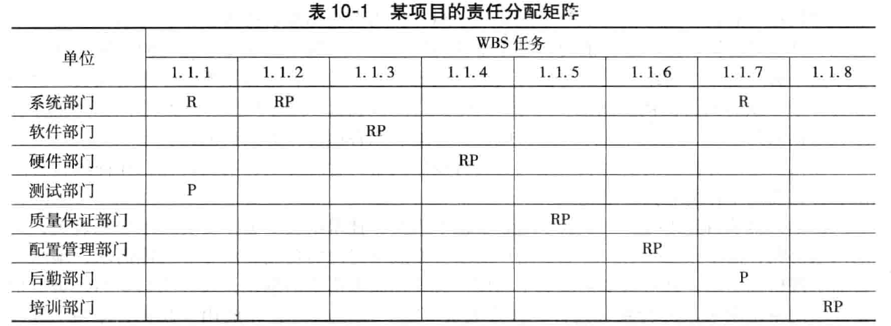
责任分配矩阵
执行单位或个人的职责，R：负责者(部门)，P：执行者(部门)
Notes:
责任分配矩阵 是一种矩阵图，横向为工作单元WBS，纵向为组织成员或部门名称OBS(组织分解结构)。纵向和横向交叉表示项目组织成员或部门在某个工作单元中的职责。其中的PR代表职责，
R：负责者(部门)，P：执行者(部门)

Slide 39
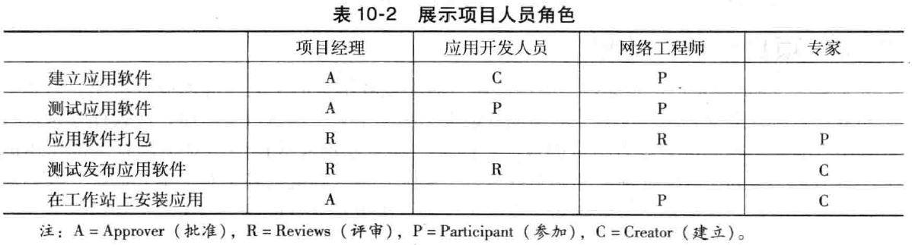
责任分配矩阵
可分配更加详细的工作活动，或定义一般的角色和职责
Notes:
另外，可以釆用责任分配矩阵分配更加详细的工作活动，或者定义一般的角色和职责。
如图，展示了一个项目的人员是否参加，或者负责项目中的某项活动，是否对项目的某 项任务提供输入、进行评审等。
有了责任分配矩阵，可以使项目团队能够各负其责、各司其职，进行充分、有效的合作，避免职责不明，为项目任 务的完成提供了可靠的组织保证。

Slide 40
人员管理计划 - 10.1.3
软件项目中的开发人员是最大的资源。对人员的配置、调度安排贯穿整个软件过程，人员的组织管理是否得当是影响软件项目质量的决定性因素。
安排人力资源的时候一定要合理，不能少也不可以过多。人数多了，进行沟通的渠道就多了，管理的复杂度就高了，对项目经理的要求也就高了。“贵精而不贵多”。
一般来说，一个开发小组的人数在5到10人之间最为合适。如果项目规模很大，可以采取层级式结构，配置若干个这样的开发小组。
Notes:
软件项目中的开发人员是最大的资源。

Slide 41
人员管理计划 - 10.1.3
人员管理计划是人力资源规划的一个输出，描述了项目团队的人员何时加入团队和何时离开团队。作为项目计划一部分，其详细程度因项目而异。

Slide 42
人员管理计划 - 例
保证项目各阶段、各方面的工作能够按计划完成。
技术组长1名，负责技术难题攻关，组间沟通协调；
需求人员3名，负责将用户需求转换成项目内的功能需求和非功能需求，编制项目需求规格说明书，针对每个集成版本与用户交流以获取需求的细化；
设计人员2名，负责根据需求规格说明书，进行系统设计；
开发人员5名，实现设计，完成用户功能；
集成人员1名，负责整套系统的编译集成，督促小组系统功能提交，及时发现各模块集成问题，起到各小组之间的沟通的纽带；
测试人员2名，对集成人员集成的版本进行测试，尽可能地发现程序缺 陷，以及未满足需求的设计；
文档整理人员1名，负责小组内产生文档的整合、统一。

Slide 43
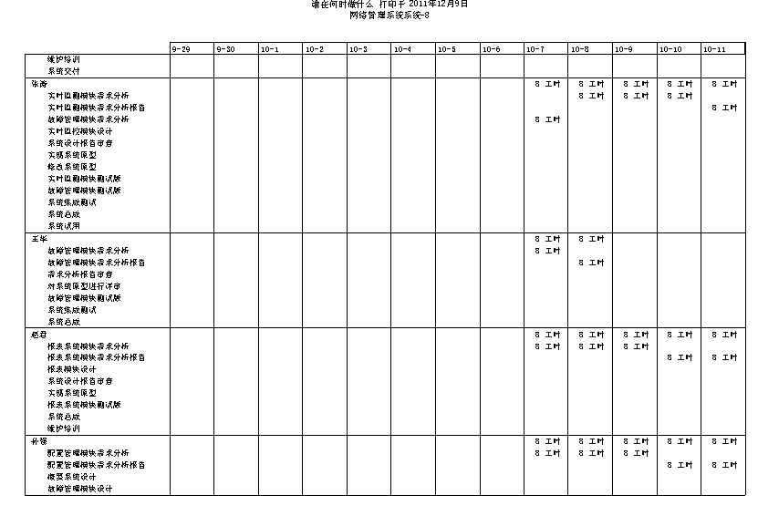
人员管理计划 - 例

Slide 44
人员管理计划 - 例

Slide 45
软件项目配置管理计划 学习要点
一、项目人员计划
二、干系人管理计划
10.2.1 识别项目干系人
10.2.2 按重要性对干系人进行分析
10.2.3 按支持度对干系人进行分析
10.2.4 项目干系人分析坐标格
三、沟通计划
四、案例分析
五、课程实践

Slide 46

项目干系人计划
干系人（stakeholder）是能影响项目决策、活动或者结果的个人、群体或者组织，以及会受到或者自认为会受到项目决策、活动或者结果影响的个人、群体或者组织。
在软件项目进行 过程中，有时一些人员会左右项目的成败

Slide 47
项目干系人计划
因此，项目经理应该识别出对项目有关键作用的人，然后进行规划，以保证项目的顺利进行。
干系人管理计划就是基于对干系人需求、利益和潜在影响的分析，定义用于有效调动干系人参与项目决策和执行过程、程序、工具和技术。
识别项目干系人
按重要性对干系人进行分析
按支持度对干系人进行分析
项目干系人分析坐标格

Slide 48
项目干系人计划 - 识别干系人
干系人识别即识别出干系人、分析和记录他们的相关信息，如联络信息、他们的利益、参与度、影响力以及对项目成功的潜在影响。
每个项目都会涉及很多干系人，每个干系人又会顾及项目对自己产生的不同程度的利害影响
对甲方干系人的识别和分析是重中之重
分析干系人之间的关系和历史渊源，处理好他们之间关系
Notes:
在识别出项目干系人之后，还需要分析干系人之间的关系和历史渊源，切实处理好他们之 间的关系，

Slide 49
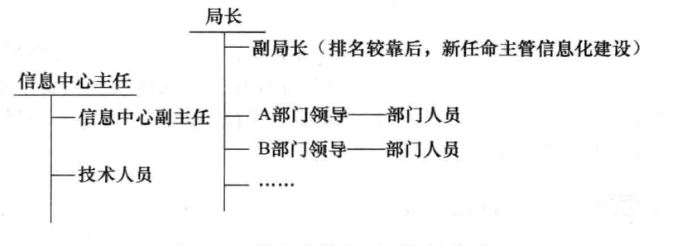

项目干系人计划 - 识别干系人
下面都可以是主要项目干系人
项目经理
客户
用户
项目执行组织
团队成员
出资人
承包人
供货人
Notes:
【ppt】此外，我们还要识别出其他的干系人，下面都可以是主要项目干系人
项目经理：负责对项目进行管理的人员。
-客户：使用项目产品的组织或者个人，指项目产品的购买者。
•用户：产品的直接使用者。
•项目执行组织：其员工主要投入项目工作的组织。
-项目团队成员：具体从事项目工作，并直接或者间接向项目经理负责的人员。
・项目出资人：为项目提供资助的个人或者团体。
・项目承包人：依据合同而投入项目实施工作的一方，不具有对项目产品的所有权。
・供货商：一个项目常常离不开供货商，它提供项目组织外的某些产品，包括服务。
【ppt】在项目干系人识别中，对甲方项目干系人的识别和分析更是重 中之重。那我们，可以通过某项目案例的分析，从而绘制出一张甲方项目干系人结构图

Slide 50
项目干系人计划 - 按重要性分析干系人
作为项目干系人分析的第二步，需要分析出本项目干系人的重要程度
技术人员，部门人员，信息中心副主任，部门领导，信息中心主任，副局长，局长
甲方项目干系人重要程度由弱到强
Notes:
作为项目干系人分析的第二步，需要分析出本项目干系人的重要程度
[ppt]比如，我们可以以刚刚的某项目甲方干系人结构图为例，给出甲方项目干系人重要程度排序图。
技术人员、部门人员、信息中心副主任、部门领导、信息中心主任、副局长、局长 干系人重要程度由弱到强
对比较重要的干系人，要对其全部需求进行比较详细的分析，以更好的获得他们的支持

Slide 51
项目干系人计划 - 按重要性分析干系人
作为项目干系人分析的第二步，需要分析出本项目干系人的重要程度
对比较重要的干系人，要对其全部需求进行比较详细的分析，以更好的获得他们的支持
例如，局长提出的需求是将信息系统整合好，没提出的需求是最好不要否定他提拔的信息中心主任，否则有领导决策错误之嫌，另外局长也有一些无意识的需求，如果我们能分析岀来，并能以可接受的代价替局长考虑更周全，那会让局长更加满意，项目也就好做多了。
技术人员，部门人员，信息中心副主任，部门领导，信息中心主任，副局长，局长
甲方项目干系人重要程度由弱到强

Slide 52
项目干系人计划 - 按重要性分析干系人
作为项目干系人分析的第二步，需要分析出本项目干系人的重要程度
对比较重要的干系人，要对其全部需求进行比较详细的分析，以更好的获得他们的支持
还需要注意的是有些干系人虽然不那么重要，对推进项目并起不到实质性的作用， 但也不能忽略他们的一些需求。
例如，他们一旦对项目起反作用，利用在一些重要干系人身边的机会 并影响他们对项目的判断，后果也同样严重。
项目经理在分析重要项目干系人的同时, 一定不要忽略一些不重要的干系人可能的影响。

Slide 53
项目干系人计划 - 按支持度分析干系人
作为项目干系人分析的第三步，需要分析出本项目干系人对项目的不同立场。不同的立场，最终体现在对项目的支持度上不同。
重要干系人支持还是反对项目的立场将决定他们对项目产生积极或消极的影响
干系人的支持度并不是一成不变的。支持度可能改变，需要动态调整、及时修正，以便灵活应对项目的各种新变化

Slide 54
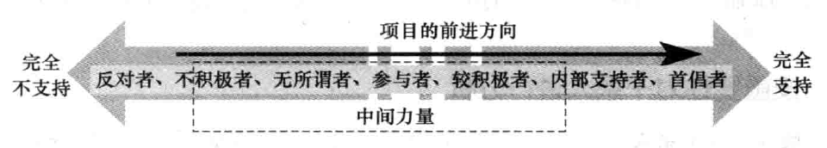
项目干系人计划 - 按支持度分析干系人
就一般项目而言，按支持度依次递减的顺序，干系人主要类别有首倡者、内部支持者、较积极者、参与者、无所谓者、不积极者、反对者。
在项目管理实战中，需要建立项目管理的统一战线：即为了实现项目管理目标需要争取干 系人中大部分人的支持，尤其是中间力量的支持。
重复借助首倡者和内部支持者，积极需求中间力量的支持，让不支持者只是不反对
Notes:
就一般项目而言，按支持度依次递减的顺序，干系人主要类别有首倡者、内部支持者、较积极者、参与者、无所谓者、不积极者、反对者。
如图
【ppt】在项目管理实战中，需要建立项目管理的统一战线：即为了实现项目管理目标需要争取干 系人中大部分人的支持，尤其是中间力量的支持。
【ppt】比较现实的做法是充分借助首倡者和内部支 持者，积极寻求中间力量的支持，让不支持者至少不要反对。

Slide 55
项目干系人计划 - 项目干系人分析坐标格
无遗漏地识别出全部项目干系人、对干系人 的重要性进行分析和对干系人的支持度进行分析
三者不是孤立的。在此基础上对项目关系人 进行整合分析，形成对干系人的完整分析。
作为项目干系人分析的第四步，需要将全部项目干系人放到项目干系人分析坐标格里的合适位置
Notes:
在上述项目干系人分析的步骤中，依次做到了无遗漏地识别出全部项目干系人、对干系人 的重要性进行分析和对干系人的支持度进行分析。
这些分析都是从一个维度对干系人进行的分析，但其分析结果往往不是孤立的，一般都交织 在一起，所以还有必要在此基础上对项目关系人 进行整合分析，形成对干系人的完整分析。

Slide 56
项目干系人计划 - 项目干系人分析坐标格
项目干系人分析坐标格
Notes:
项目干系人分析坐标格的纵轴是项目干系人对项目的重要性，分为高、 中、低3个等级。
项目干系人分析坐标格的横轴是项目干系人对项目的支持度，分为支持、中间、不 支持3个等级，
由这两个维度就组成了如图10-10 所示的9个分区：A1，A2、A3、Bl、B2、B3、Cl、C2、C3

Slide 57
项目干系人计划
项目干系人计划是项目计划的组成部分，是为了有效调动项目干系人参与项目而制定的策略
干系人管理计划可以包括干系人登记表、干系人变更的范围和影响、干系人目前参与程度和需要的参与程度、干系人之间的关系、需要分发给干系人的信息、更新干系人计划的方法以及向干系人分发信息的时间、频率等
根据项目的需要，干系人管理计划可以是正式或者非正式的，可以详细可以简单
Notes:
我们最后来做个项目干系人计划 的总结。

Slide 58
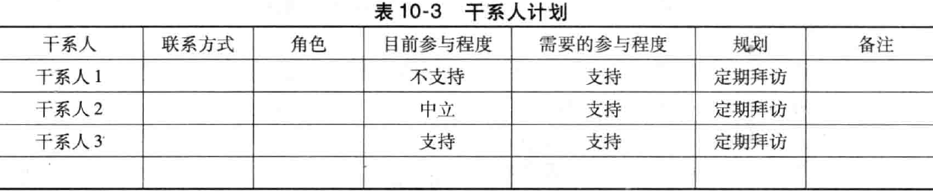
项目干系人计划
Notes:
这个表就是一个干系人计划，其中3个干系人“需要的参与程度”都是“支持”，但是从 “目前参与程度”看，有两个干系人是没有达到这个程度的，为此制订干系人计划，以便期待 通过“定期拜访”等行为来达到希望的程度。

Slide 59
单选题
1分
下列关于干系人的描述中，不正确的是（ ）
A
B
C
D
A
所有项目人员
B
影响项目决策的个人、群体或者组织
C
影响项目活动的个人、群体或者组织
D
影响项目结果的个人、群体或者组织
提交

Slide 60
单选题
1分
（ ）组织结构是目前最普遍的项目组织形式，它是一个标准的金字塔型组织形式
A
B
C
D
A
职能型
B
项目型
C
矩阵型
D
都一样
提交

Slide 61
软件项目配置管理计划 学习要点
一、项目人员计划
二、干系人管理计划
三、沟通计划
10.3.1 沟通方式
10.3.2 沟通渠道
10.3.3 项目沟通计划
四、案例分析
五、课程实践

Slide 62
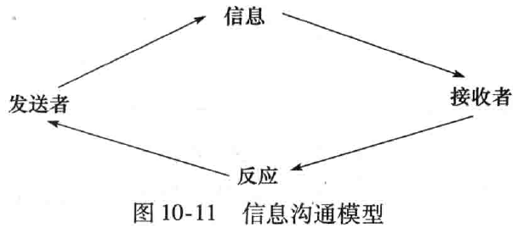
项目沟通计划
沟通是一个过程，在这个过程中，信息通过一定的符号、标志或者行为系统在人员之间交换，人员之间可以通过身体的直接接触、口头或者符号的描述等方式沟通。
一般沟通模型至少包括信息发送者、信息、信息接收者
Notes:
如图所示。发送者需要仔细核对信息，确保发送信息的方法，并且要证实信息已经被理解了。接收者需要对信息进行理解， 确保正确理解信息。

Slide 63
项目沟通计划
在软件项目开发过程中需要进行大量沟通
要开发满足用户需要的软件，必须首先清楚用户的需求， 同时必须让用户明白你将如何实现这些需求，让用户知道为什么有些需求不能实现，在哪些方面可以做得更好。更重要的是，要让用户非常愿意地使用所提交的软件，就必须让用户了解它、熟悉它、喜欢它，这些都要充分发挥个人的沟通能力。
在IT项目中，许多专家认为，成功最大的威胁就是沟通的失败
2001年，Standish Group 研究表明，IT项目成功的4个主要因素：管理层的大力支持、用户的积极参与、有经验的项目管理者、明确的需求表达。这些均依赖于良好的沟通技巧，特别是技术人员。

Slide 64
项目沟通计划
项目经理很大一部分工作是进行项目沟通（统计表明，项目经理80%以上的时间用于沟通管理）
沟通管理是对传递项目信息的内容、传递项目信息的方法、传递项目信息的过程等几个方面的综合管理
沟通管理的基本原则是及时性、准确性、完整性、可理解性
Notes:
有时候，信息发送人感觉自己把信息正确传达了，但是信息在接收端可能千差万别。其中原因很 多，如语言、文化、语义、知识、信息内容、道德规范、名誉、权利、组织状态等，在项目执 行中经常碰到由于背景不同而在沟通中产生理解差异的情况。

Slide 65
项目沟通计划 - 沟通方式
书面沟通和口头沟通
语言沟通和非语言沟通
正式沟通和非正式沟通
单向沟通和双向沟通
网络沟通
Notes:
沟通可以根据具体情况选择适当的沟通形式， 以保证沟通的有效性
这里有几种沟通方式
分别是书面沟通和口头沟通
语言沟通和非语言沟通
正式沟通和非正式沟通
单向沟通和双向沟通
网络沟通

Slide 66
项目沟通计划 - 沟通方式
对于紧急的信息，可以通过口头的方式沟通
对于重要的信息，可以采用书面方式沟通
非技术专业人员更愿意以非正式形式和双向会谈来听取重要的项目信息
人们有不愿报告坏消息的倾向，报喜不报忧的状况要引起注意
重大事件，变更相关事件，关于利益的承诺采用正式方式
与合同有关信息以正式方式发生和接收

Slide 67
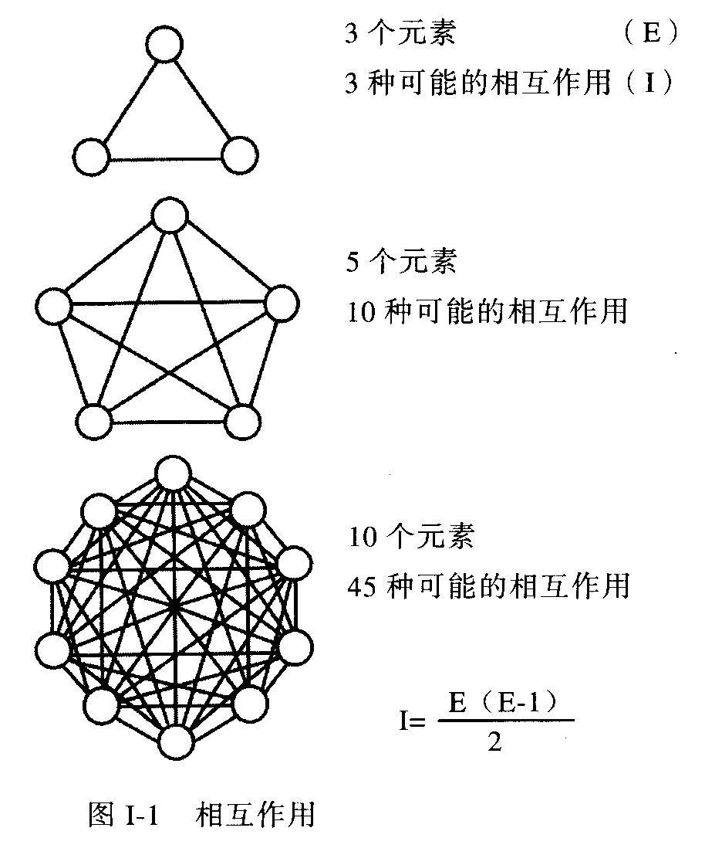
项目沟通计划 - 沟通渠道
沟通渠道像连接每个人的电话线一样，随着项目的进展和范围的增加，项目团队成员的数 量也在不断地增加，人越多，沟通的渠道就越多，管理难度就会加大
Notes:
假设人员总数是E，沟通渠道的公式为E(E-1)/2

Slide 68
项目沟通计划 - 沟通渠道
为保证沟通的良好效果，必须保持沟通渠道的畅通和单一。
例如，作为客户项目经理，应该是唯一的客户接口，所有针对客户的信息只能通过客户项目经理来传递，所有跟客户相关的会议，客户项目经理必须在场， 这样才能保证客户需求和客户信息的一致性。

Slide 69
项目沟通计划
保证项目成功必须进行沟通，为了有效地沟通，需要创建沟通计划
沟通计划是确定谁需要信息，需要什么信息，何时需要信息，以及如何将信息分发给他们。
沟通计划常常与组织计划紧密联系在一起，因为项目的组织结构对项目沟通要求有重大影响。

Slide 70
项目沟通计划
1.沟通计划编制 (1)准备工作 (2)确定项目沟通需求 (3)确定沟通方式与方法 （4）编制项目沟通计划 2.沟通方式建议

Slide 71
项目沟通计划
1.沟通计划编制 (1)准备工作 (2)确定项目沟通需求 (3)确定沟通方式与方法 （4）编制项目沟通计划 2.沟通方式建议
1)收集信息。收集沟通过程中的信息包括：
项目沟通内容方面的信息。项目沟通所需沟通手段的信息。项目沟通的时间和频率方面的信息。项目信息来源与最终用户方面的信息。
2)加工处理沟通信息。
对收集到的沟通计划方面的信息进行加工和处理也是编制项目沟 通计划的重要一环，而且只有经过加工处理过的信息才能作为编制项目沟通计划的有效信息 使用。

Slide 72
项目沟通计划
1.沟通计划编制 (1)准备工作 (2)确定项目沟通需求 (3)确定沟通方式与方法 （4）编制项目沟通计划 2.沟通方式建议
项目沟通需求的确定是在信息收集的基础上，对项目组织的信息需求做出的全面决策
其内容包括：
项目组织管理方面的信息需求。项目内部管理方面的信息需求。项目技术方面的信息需求。项目实施方面的信息需求。项目与公众关系的信息需求。

Slide 73
项目沟通计划
1.沟通计划编制 (1)准备工作 (2)确定项目沟通需求 (3)确定沟通方式与方法 （4）编制项目沟通计划 2.沟通方式建议
在项目沟通中，不同信息的沟通需要采取不同的沟通方式和方法，因此在编制项目沟通计划过程中，必须明确各种信息需求的沟通方式和方法。
影响项目选择沟通方式方法的因素主要有以下几个方面：
沟通需求的紧迫程度。沟通方式方法的有效性。项目相关人员的能力和习惯。项目本身的规模。

Slide 74
项目沟通计划
1.沟通计划编制 (1)准备工作 (2)确定项目沟通需求 (3)确定沟通方式与方法 （4）编制项目沟通计划 2.沟通方式建议
沟通管理计划内容主要包括：
沟通需求、沟通内容、沟通方法、沟通职责、沟通时间安排、沟通计划维护
沟通计划也包括很多其他的方面
例如，应该有一个专用于项目管理中所有相关人员的联系方式的小册子，其中包括项目组成员、项目组上级领导、行政部人员、技术支持人员、出差订房订票等人员的相关联系信息等。联系方式做到简洁明了，最好能有对特殊人员的—些细小标注。
Notes:
1）沟通需求：分析项目相关人需要什么信息，确定谁需要信息，何时需要信息。对项目 干系人的分析有助于确定项目中各种参与人员的沟通需求。
2）沟通内容：确定沟通内容包括沟通的格式、内容、详细程度等。如果可能的话，可以 统一项目文件格式，统一各种文件模板，并提供编写指南。
3）沟通方法：确定沟通方式、沟通渠道等，
4）沟通职责：谁发送信息，谁接收信息，以及传送重 要项目信息的格式、权限。
5）沟通时间安排：创建沟通信息的日程表
6）沟通计划维护：当项目进展时，沟通计划如何修订的指南，明确本计划在发行变化时由谁进行修订，并发送给相关人员。

Slide 75
项目沟通计划
1.沟通计划编制 (1)准备工作 (2)确定项目沟通需求 (3)确定沟通方式与方法 （4）编制项目沟通计划 2.沟通方式建议
沟通方式应根据内容而多样化，讲究有效率的沟通
对于特别重要的内容，要釆用多种方式进行有效沟通以确保传达到位，除发送邮件外还要电话提醒、回执等
重要的内容还要通过举行各种会议进行传达，形成书面的会议纪要

Slide 76
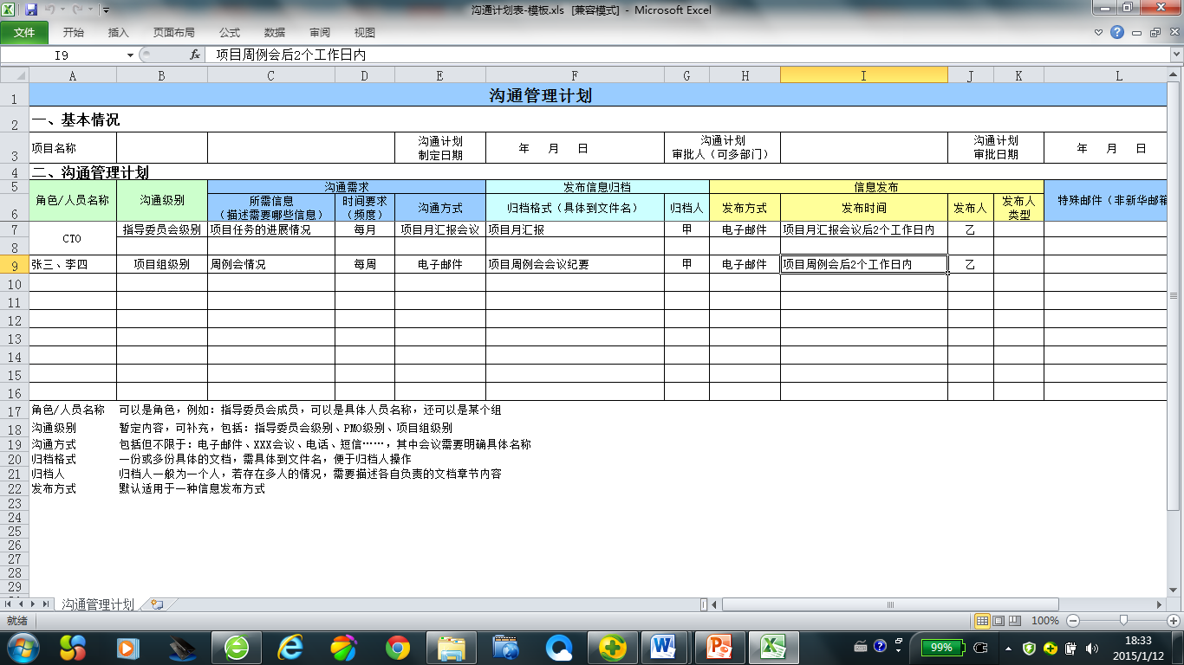
项目沟通计划

Slide 77
单选题
1分
对于项目中比较重要的通知，最好采用（ ）沟通方式。
A
B
C
D
A
书面
B
口头
C
网络方式
D
电话
提交

Slide 78
单选题
1分
项目团队原来由4个成员，现在人员扩充，又增加了4个成员，这样沟通渠道增加了（ ）
A
B
C
D
A
约4.7倍
B
两倍
C
4条
D
无法确定
提交
Notes:
4（4-1）/2=6
8（8-1）/2=28

Slide 79
软件项目配置管理计划 学习要点
一、项目人员计划
二、干系人管理计划
三、沟通计划
四、案例分析
五、课程实践

Slide 80
医疗信息商务平台（MED）案例
团队组织结构
干系人计划
沟通计划

Slide 81
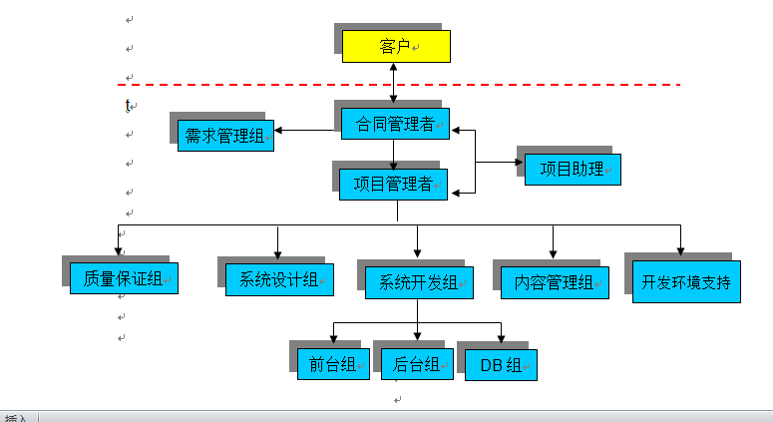
MED：团队组织结构

Slide 82
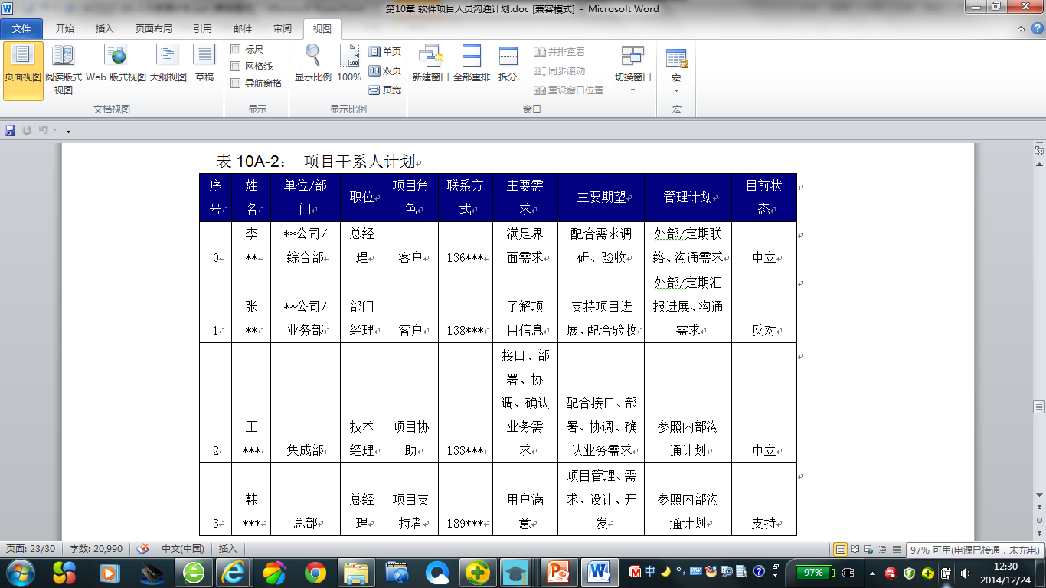
MED干系人计划

Slide 83
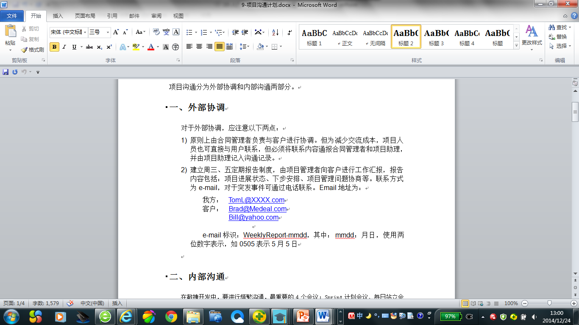
MED沟通计划

Slide 84
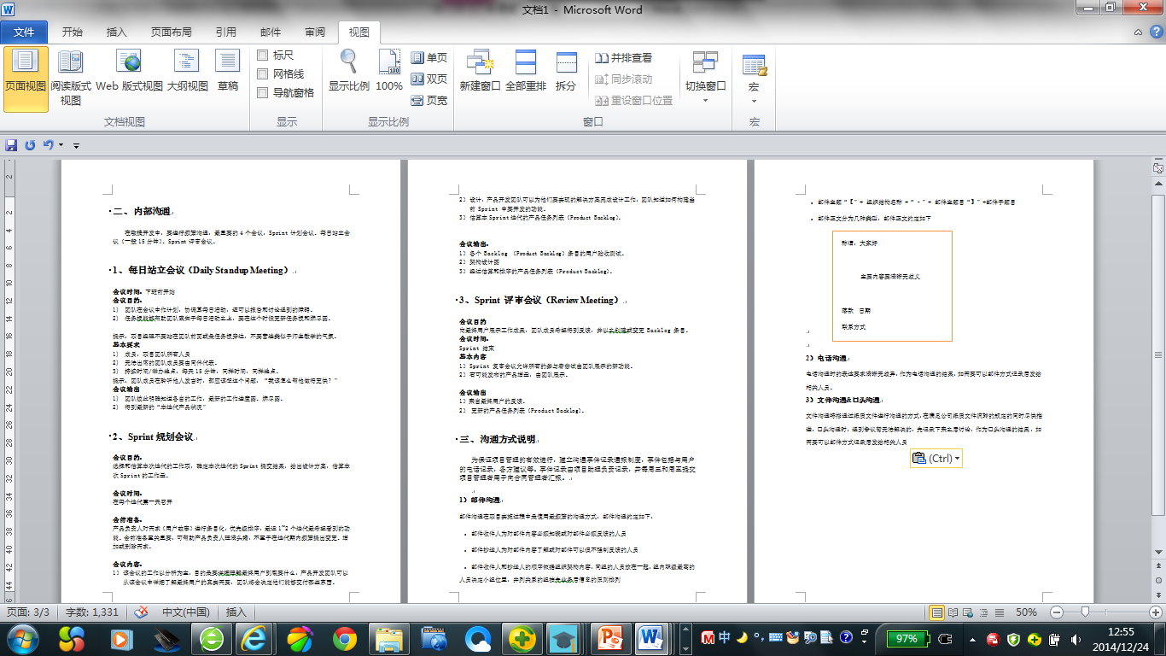
MED沟通计划

Slide 85
软件项目配置管理计划 学习要点
一、项目人员计划
二、干系人管理计划
三、沟通计划
四、案例分析
五、课程实践

Slide 86
课程实践十：项目人员与沟通计划
实践目的：了解人员计划、干系人计划、沟通计划的编写
实践要求：
参照建议的模式完成SPM项目的人员计划、干系人计划和沟通计划
选择1个团队课堂上讲述SPM项目的人员计划、干系人计划和沟通计划

Slide 87
SPM项目人员计划—建议
1）团队的组织结构
2）人员的角色分工
另外，可以通过进度计划展示人员的任务安排

Slide 88
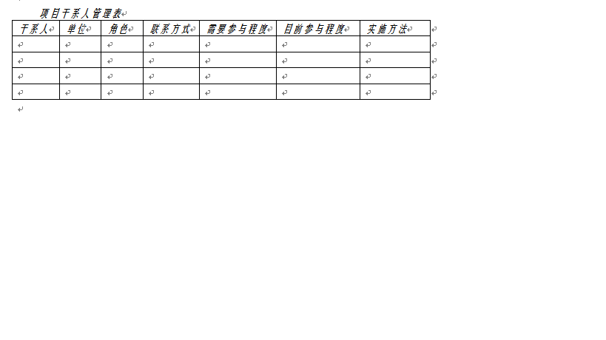
SPM项目干系人计划 —建议

Slide 89
SPM沟通计划—建议
1) 沟通形式
2)沟通渠道
3)沟通负责人

Slide 90
小结
项目人员计划
干系人计划
沟通计划

Slide 91
单选题
1分
应尽量多建立一些沟通渠道( )
A
B
A
错
B
对
提交

Slide 92
单选题
1分
在一个高科技公司，项目经理正在为一个新的项目选择合适的组织结构，这个项目涉及多的领域和特性，他应该选择（ ）组织结构
A
B
C
D
A
矩阵型
B
项目型
C
职能型
D
组织型
提交

Slide 93
单选题
1分
项目经理花在沟通上的时间是（ ）
A
B
C
D
A
75%~90%
B
60%
C
30%~60%
D
20%~40%
提交

Slide 94
《软件项目管理》
感谢！
软 件 学 院 罗 昕
luoxin@sdu.edu.cn

